Slide 1
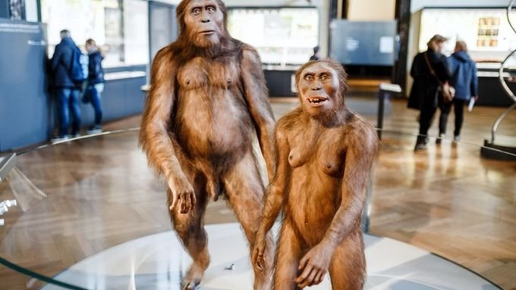
Homo erectus
Člověk vzpřímený
Adam Zábran, Petr Kuták, Jonáš Velkoborský, Jakub Patera

Slide 2
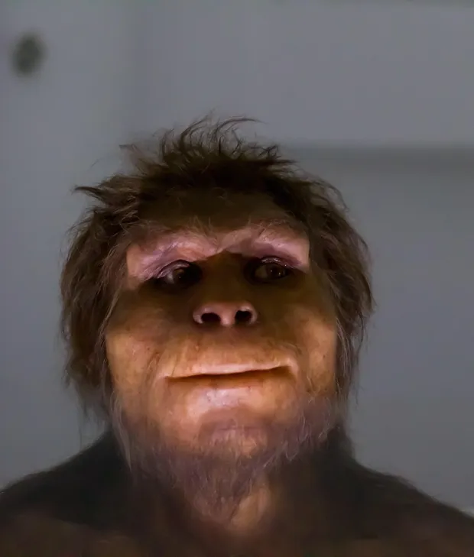
Obecné informace
Homo erectus (člověk vzpřímený) žil zhruba před 1,8 milionu až 50 tisíci lety
Vyskytoval se v Africe, Asii a Evropě
Měl štíhlou, robustní postavu vysokou mezi 145 až 185 cm, hmotnost 40 až 70 kg

Slide 3
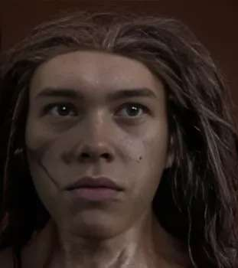
Mozek a lebka
Objem mozkovny přibližně 750-1225 cm³
Lebka byla nízká, prodloužená, výrazné nadočnicové valy
Mohutný obličej, široký nos, silné čelisti, mozkový spánek nebyl tak vyvinutý jako u moderního člověka
Zuby většinou větší než u moderních lidí, postupná redukce stoliček

Slide 4
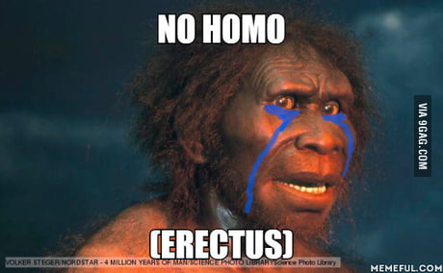
Další morfologické znaky
Štíhlá postava umožňovala efektivní chůzi a běh
Muži byli zřejmě větší než ženy
Redukce ochlupení
Zmnožení potních žláz - vznik nového termoregulačního systému

Slide 5
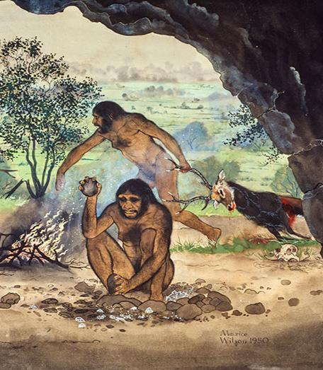
Způsob života
Používal oheň a byl schopen lovu i sběru, pravděpodobně žil v lovecko-sběračských tlupách
Byl to velmi dlouhověký druh, obýval různé klimatické oblasti a adaptoval se na ně
Omezená jazykovou schopnost, komunikace hlavně mimikou a gesty
První hominid, který systematicky vyráběl kamenné nástroje acheulské kultury (např. pěstní klíny)

Slide 6
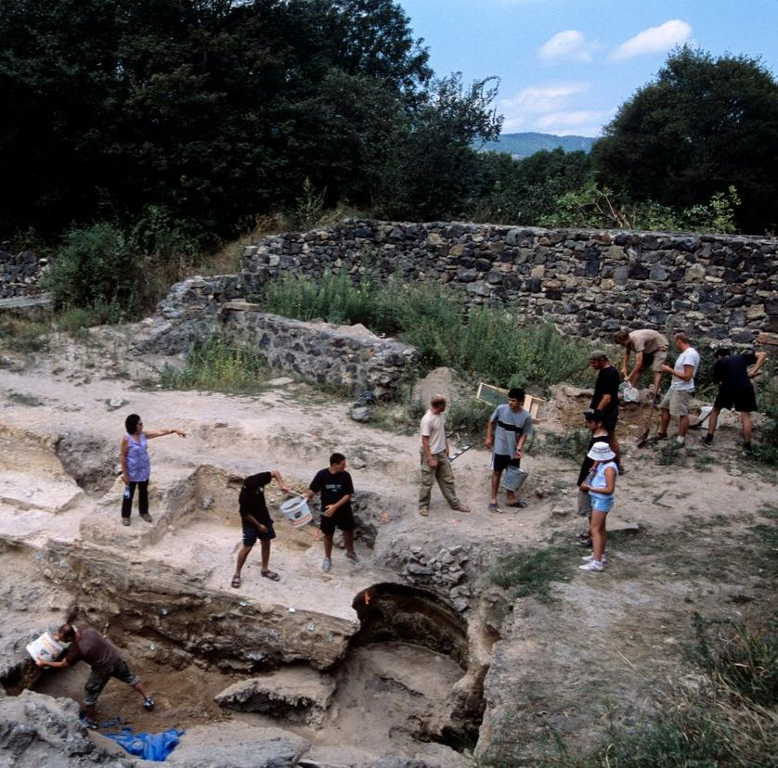
Naleziště kosterních pozůstatků
První fosilie byly objeveny v Indonésii Eugène Duboisem v roce 1891
Asie: Sangiran, Trinil (Indonésie), Čou-Kchou-Tijen (Čína)
Afrika: Buia (Eritrea), Bouri (Etiopie), Olduvajská rokle (Tanzánie)
ČR: Stránská skála (u Brna), Zlatý kopec (u Přesletic)

Slide 7
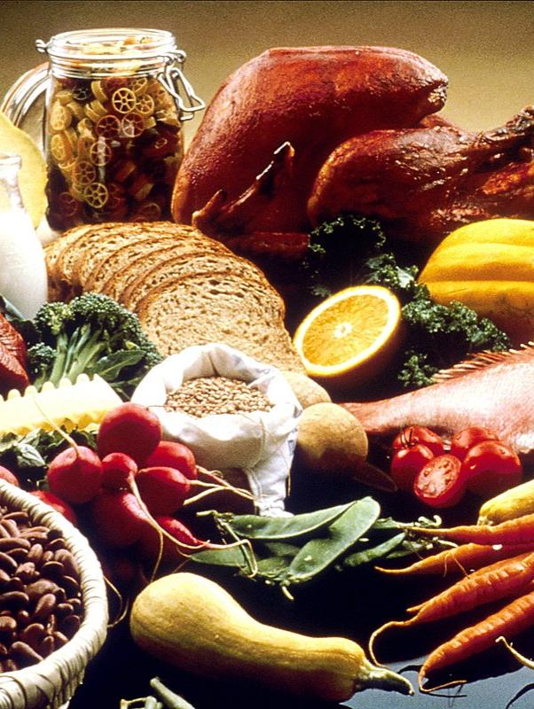

Potrava
Všežravec, jeho strava zahrnovala maso, tuky i rostlinné složky (ovoce, kořeny, semena)
Používal oheň ke zpracování potravy
Živočišná složka stravy byla důležitá pro vývoj velkého mozku

